Slide 1
МДОУ «Детский сад № 150»
Организация развивающей
предметно-пространственной среды ДОО
с учетом возрастных
и индивидуальных особенностей детей
Автор: Лебедева Н.Е.,
Воспитатель 1 кв.категории

Slide 2
Оценивание качества дошкольного образования
Авторитетный современный инструмент оценки качества ДОО –
Шкалы оценки качества образовательной среды ECERS-R

Slide 3
Актуальность, концепция
Изменение традиционной практики дошкольного образования.
Обучение, ориентированное на развитие.
«Активный и компетентный ребенок» – итог ДО
Принципы:
* поддержка «активного учения»,
* участие ребенка в исследовании и решении проблем на своем уровне,
* уважение к индивидуальным и культурным вариациям и пр.
«Дух ECERS» – это ценность среды, создающей условия для эмоционального благополучия детей, а также развития детской активности и произвольности, позволяющей активно стартовать в школе. Это означает, что шкала соответствует тем представлениям о качественном дошкольном образовании, которое сформировалось в экспертном образовательном сообществе к началу ХХI века

Slide 4
Шкалы ECERS-R разработаны для
комплексной оценки качества образовательной деятельности
организаций, реализующих образовательные программы
дошкольного образования для детей от 2,5 года до 5 лет.
Шкалы могут использоваться
руководителями организаций для оценивания эффективности
и повышения качества дошкольного образования.
Всемирно признанные надёжность и валидность шкал ECERS-R делают их особенно полезными для исследования и оценивания деятельности дошкольных организаций.

Slide 5
Группы детей раннего возраста
Детям не запрещают лежать, сидеть, ползать по полу, бегать и прыгать
Детям не запрещают брать игрушки, которые на виду, дети могут брать игрушки сами, не обязательно просить об этом взрослого
Количество и размещение игрушек и материалов позволяет детям делать выбор, одновременно и параллельно включаясь как в одинаковые, так и в разные активности
Детям не запрещают действовать с разными материалами (сыпучими, жидкими, и т.п.)
Предусмотрено место и время для самостоятельной деятельности ребенка с выбранными им игрушками

Slide 6
Группы детей младшего дошкольного возраста
Детям не запрещают играть на полу или в любых других местах, доступных для ребенка (*под столами)
Детям не запрещают брать игрушки, которые на виду. Также есть часть игрушек и материалов, которые можно брать с разрешения взрослого, или играть только вместе со взрослым
Детей поддерживают в их самостоятельных действиях с разными материалами и предметами
Количество и размещение игрушек и материалов позволяет детям делать выбор, одновременно и параллельно включаясь в разные активности, находить замену для недостающих игрушек
Способы хранения игрушек и материалов предусматривают удобство для ребенка (*самостоятельно взять/убрать)
Дети могут по своей инициативе, с помощью взрослого или самостоятельно, вносить изменения в среду (*переставлять игрушечную мебель)

Slide 7
Группы детей старшего дошкольного возраста
Детям не запрещают играть на полу или в любых других местах, в любых помещениях, доступных для ребенка (*в спальне)
Дети могут сами создавать место для игр, при помощи имеющихся материалов (детской мебели, ширм, коробок, отрезов ткани и др.)
Детям не запрещают брать любые игрушки и материалы. Также есть часть игрушек и материалов, которые можно брать с разрешения взрослого
Количество и размещение игрушек и материалов позволяет детям делать выбор, одновременно и параллельно включаясь в разные активности, объединяться с другими детьми, находить замену или создавать самим недостающие игрушки
Способы хранения игрушек и материалов предусматривают удобство для ребенка (*самостоятельно взять/убрать/привести в порядок; сохранить постройку, чтобы потом к ней вернуться)
Дети могут по своей инициативе, самостоятельно или с некоторой помощью взрослого, планировать и вносить изменения в среду (*организовывать выставки своих работ, переставлять мебель, по-новому группировать игровые модули…)

Slide 8
Группы детей среднего дошкольного возраста
Детям не запрещают играть на полу или в любых других местах, доступных для ребенка (*под столами)
Детям не запрещают брать игрушки, которые на виду. Также есть часть игрушек и материалов, которые можно брать с разрешения взрослого, или играть только вместе со взрослым
Детей поддерживают в их самостоятельных действиях с разными материалами и предметами
Количество и размещение игрушек и материалов позволяет детям делать выбор, одновременно и параллельно включаясь в разные активности, находить замену для недостающих игрушек
Способы хранения игрушек и материалов предусматривают удобство для ребенка (*самостоятельно взять/убрать)
Дети могут по своей инициативе, с помощью взрослого или самостоятельно, вносить изменения в среду (*переставлять игрушечную мебель)

Slide 9
ДЕТИ
Двигаются, а не ждут
Решают проблемы, а не просят педагога их решить
Говорят, а не пассивно слушают
Действуют в соответствии со своим интересом, а не идут туда, куда им скажут идти
Делают выбор, а не повинуются
Пишут свои книжСоздают, а не дублируют
ки, а не в рабочих тетрадях
Создают искусство, а не воспроизводят образцы
Решают, а не пассивно соглашаются
Ценят процесс, а не только результат
Задают вопросы, а не просто слушают
Выводят ответ, а не получают его от взрослого
Учатся важным умениям, а не абстрактным концептам
Распорядок дня построен на детских потребностях, а не на потребностях взрослых или программы

Slide 10
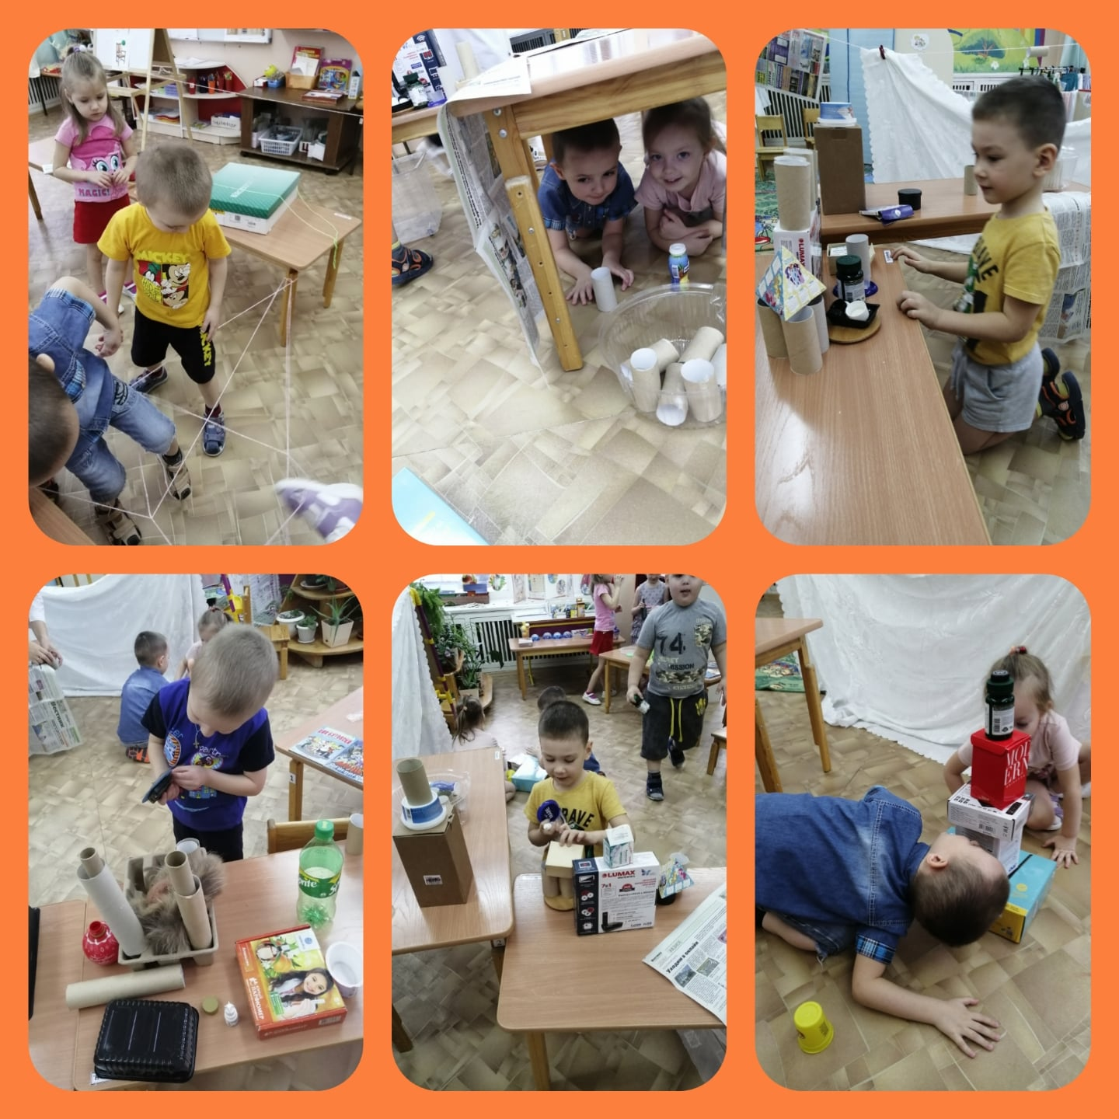

Slide 11
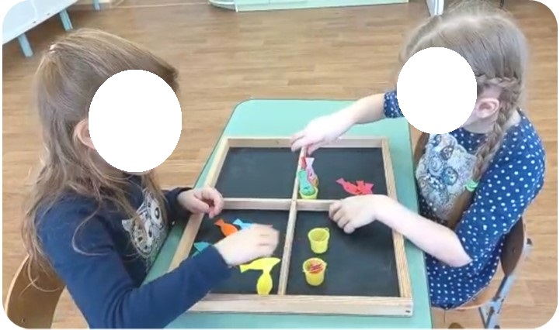
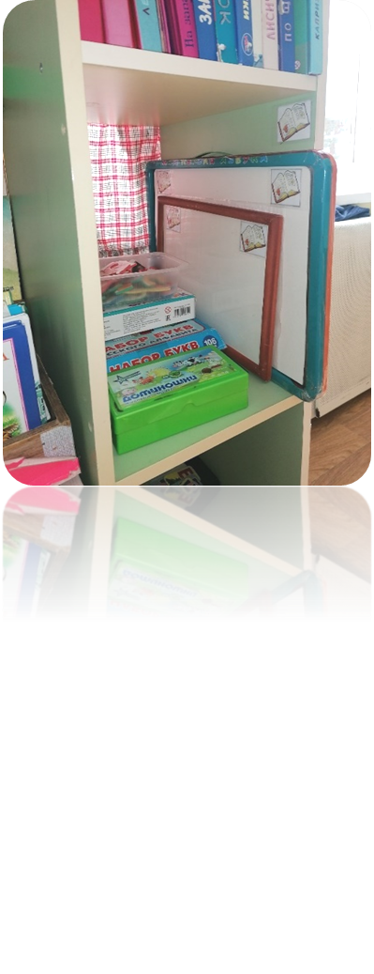
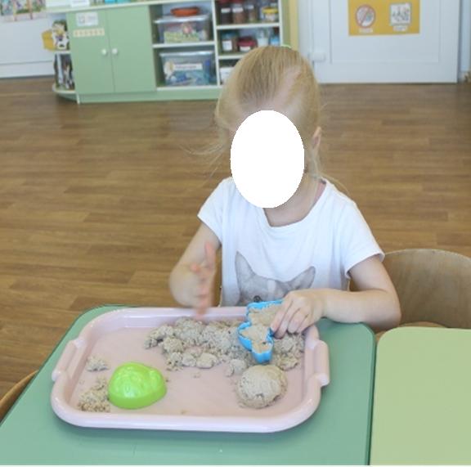
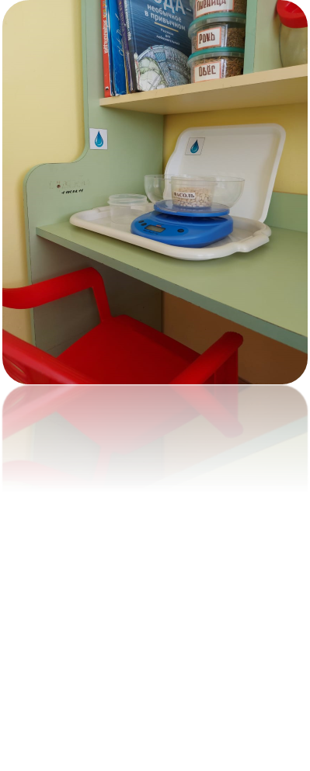

Slide 12
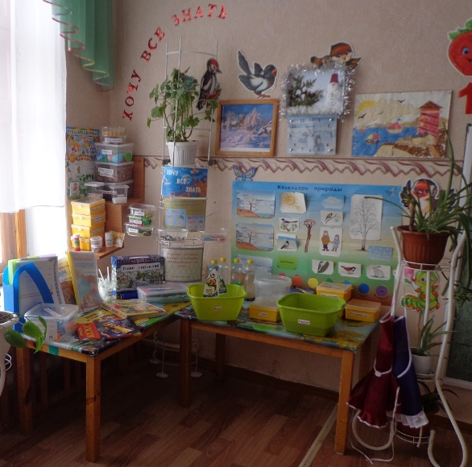
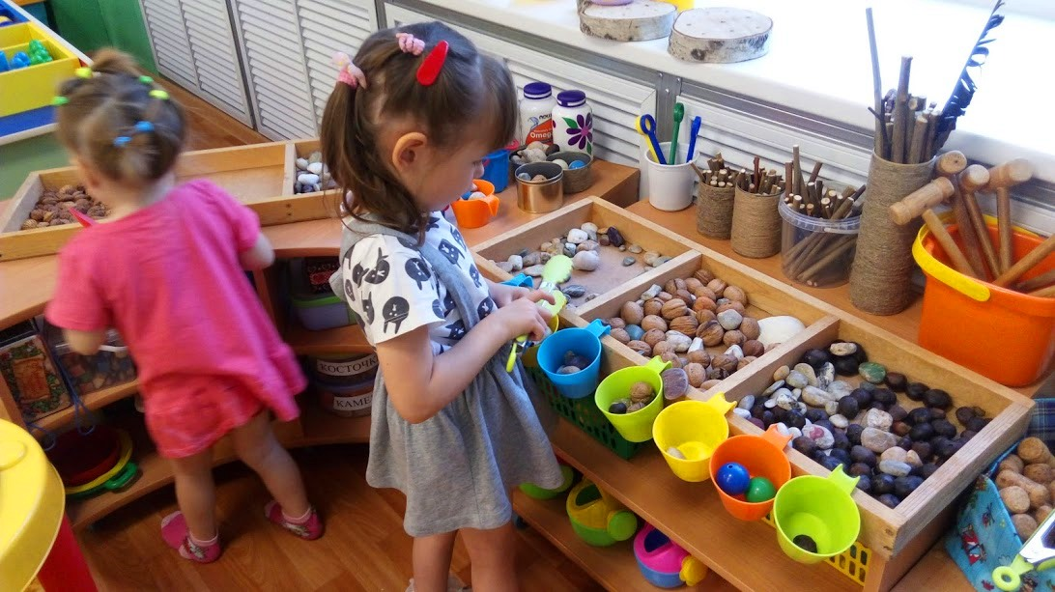

Slide 13
Предметно-пространственная среда в ДОО:
●«мертвая» – это как?
Когда среда (элементы среды) становятся «мертвыми»?
●«живая» – это как?
Когда среда (элементы среды) становятся «живыми»?
● Что такое «среда для детей», «от детей и «с детьми»?

